Slide 1
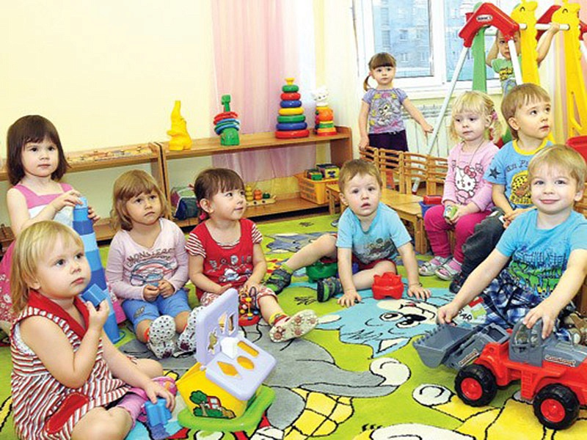
Дети с особыми возможностями здоровья. Инклюзивное образование.

Slide 2

Мир «особого» ребенка интересен и пуглив.
Мир «особого» ребенка безобразен и красив
Неуклюж, порою странен, добродушен и открыт.
Мир «особого» ребенка. Иногда он нас страшит.
Почему он агрессивен? Почему он так закрыт?
Почему он так испуган? Почему не говорит?
Мир «особого» ребенка – он закрыт от глаз чужих.
Мир «особого» ребенка – допускает лишь своих!

Slide 3
Слова – синонимы
«дети с проблемами»
«дети с особыми нуждами»
«нетипичные дети»
«дети с трудностями в обучении»
«аномальные дети»
«исключительные дети»

Slide 4
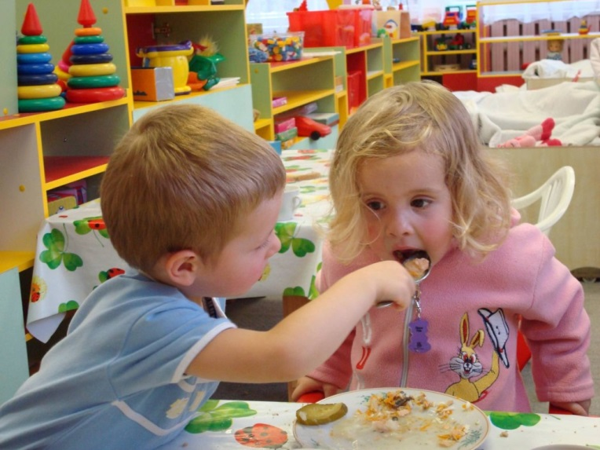
Дети с ОВЗ — это дети, состояние здоровья которых препятствует освоению образовательных программ вне специальных условий обучения и воспитания, то есть это дети -инвалиды либо другие дети в возрасте до 18 лет, не признанные в установленном порядке детьми-инвалидами, но имеющие временные или постоянные отклонения в физическом или психическом развитии и нуждающиеся в создании специальных условий для обучения и воспитания.

Slide 5
Группы дошкольников не однородны, в нее входят дети с разными нарушениями развития
(по классификации В.А. Лапшина и Б.П. Пузанова):
дети с нарушениями опорно-двигательного аппарата;
дети с нарушениями слуха (глухие, слабо слышащие)
дети с нарушениями зрения (слепые, слабовидящие)
дети с тяжёлыми нарушениями речи;
дети с задержкой психического развития;
дети с умственной отсталостью;
дети с комплексными нарушениями психофизического развития, с так называемыми сложными дефектами (слепоглухонемые, глухие или слепые дети с умственной отсталостью).

Slide 6
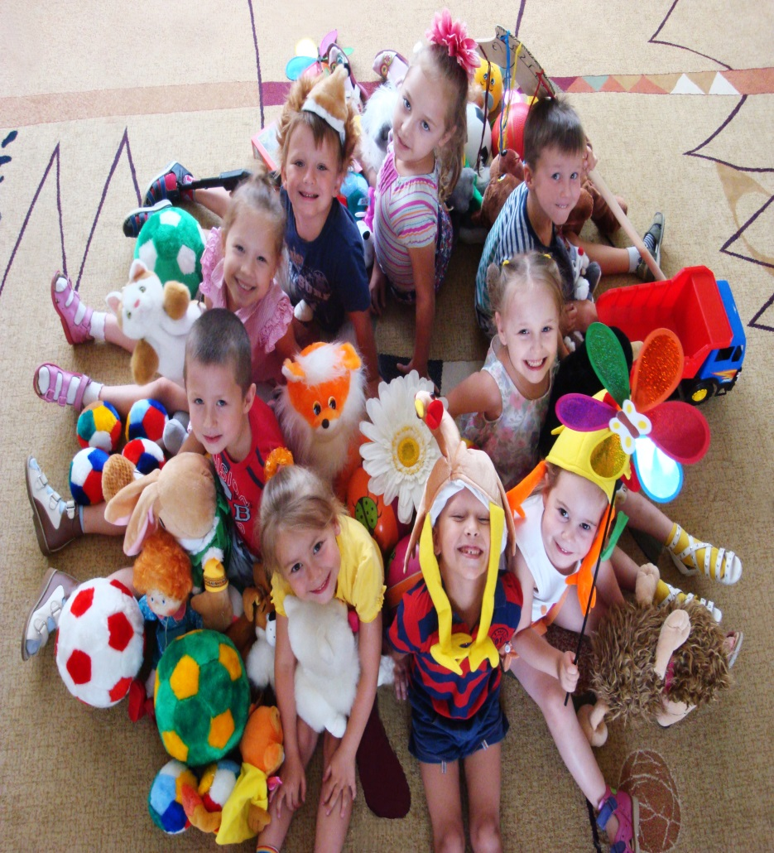
В зависимости от характера нарушения одни дефекты могут полностью преодолеваться в процессе развития, обучения и воспитания ребенка, (например, у детей третьей и шестой групп), другие лишь сглаживаться, а некоторые только компенсироваться.

Slide 7
Инклюзивное образование
(фр. Inclusif - включающий в себя, лат. include-заключаю, включаю) — процесс развития общего образования, который подразумевает доступность образования для всех, в плане приспособления к различным нуждам всех детей, что обеспечивает доступ к образованию для детей с особыми потребностями

Slide 8
Реализации права на образование для всех способствует международная нормативная правовая база
Ведущие документы, определяющие стратегию, программы и рекомендации по праву на образование:
Конвенция о ликвидации всех форм дискриминации в отношении женщин (1979)
Конвенция о правах ребенка (1989)
Конвенция о защите прав инвалидов (2006)

Slide 9
Актуальность инклюзивного образования в ДОУ
Инклюзивное образование предлагает путь объединённости. Обучать каждого ребенка взаимодействию, помогать преодолевать сложности в развитии — признак гуманного общества, которое уважает всех своих участников. А потому важно позаботиться, чтобы такое образование стало всюду используемой практикой. Федеральный государственный образовательный стандарт (ФГОС) как раз и работает над тем, чтобы создать надёжный фундамент для погружения детей с ОВЗ в социальное пространство.

Slide 10
Организация инклюзивного образования в ДОУ
Обеспечить индивидуальность подхода;
Поддерживать самостоятельную активность ребёнка;
Включать в процесс всех участников;
Использовать междисциплинарность в образовании;
Варьировать методы в ходе обучения и воспитания;
Взаимодействовать с семьёй;
Развивать образовательную модель детского сада.

Slide 11
Проблемы инклюзивного образования в ДОУ
Нет единой системы действий — всероссийской программы, которая бы позволила чётко и последовательно реализовать план по социальной интеграции;
Недостаточно распространено обучение нужных специалистов, отсюда их нехватка и низкий уровень подготовленности;
Разрыв между предоставляемыми возможностями ДОУ и способностями детей с особенностями, а потому наладить образовательный процесс сложно;
Нет соответствующего медицинского сопровождения в заведениях
Законодательство слабо применимо;
Отсутствуют специальные методики;

Slide 12
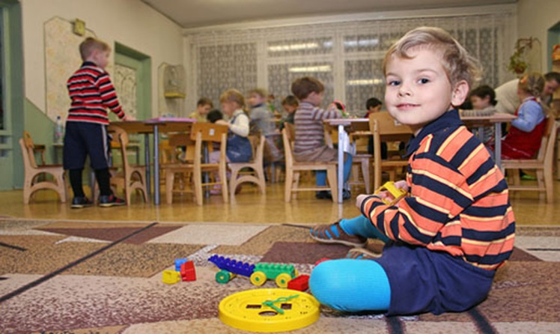
Просто взять и разместить ребёнка с особенностями среди других детей — не метод. Важным условием нормального функционирования инклюзивного подхода является в частности план сопровождения ребёнка с ОВЗ в ДОУ. Нормы и правила поведения специалистов должны уточняться и регламентироваться. Только в таком случае они окажутся полезными.
Индивидуальное сопровождение ребёнка с ОВЗ в ДОУ — это контроль и обеспечение полной комфортной интеграции ребёнка в группе.

Slide 13
Сопровождение детей с ОВЗ в ДОУ
Целью сопровождения детей с ОВЗ является определение и реализация индивидуальных образовательных маршрутов коррекционно- педагогической работы с детьми с ОВЗ.
Основные направления коррекционно-педагогической работы специалистов ДОУ с детьми с ОВЗ:
Диагностический.
Консультативно-проективный этап.
Деятельностный этап.
Консультативно-просветительское сопровождение семьи.

Slide 14
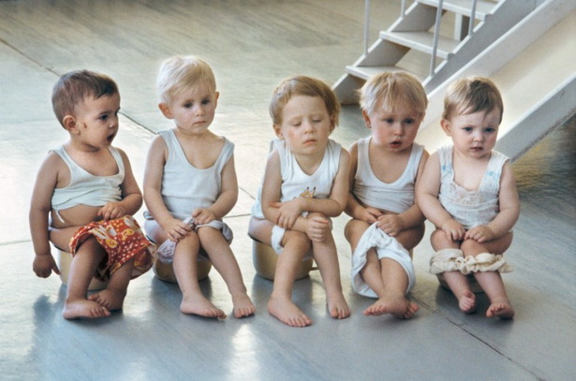
Важным принципом для определения и реализации индивидуального маршрута является:
1. Принцип доступности и систематичность предлагаемого материала.
2.Непрерывность.
3.Вариативность.
4.Соблюдение интересов воспитанника.
5.Принцип создание ситуации успеха.
6. Принцип гуманности и реалистичности.
7.Содействие и сотрудничества детей и взрослых.

Slide 15
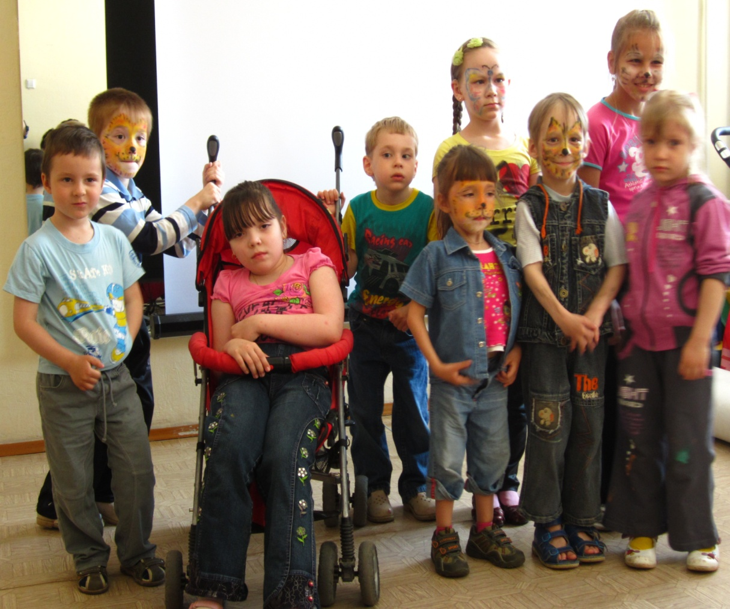
В настоящее время государственная политика в области образования детей с ограниченными возможностями здоровья даёт дошкольникам возможность посещать образовательное учреждение любого вида, где ребёнок может воспитываться, обучаться независимо от состояния здоровья, при наличии в ДОУ специально созданных условий посещения для коррекционной работы .

Slide 16
Подборка игр и упражнений для детей с ОВЗ
«Зоопарк»
Цель: развитие воображения, раскованности в движениях.
«Попробуй повторить»
Цель: развитие слуховой памяти, четкости речи.
«Узнай по голосу»
Цель: развитие слуха и умения ориентироваться в пространстве.
«Что пропало»
Цель: активизация психических процессов: восприятия, внимания, памяти.
«Догони колокольчик»
Цель: развитие быстроты, ловкости, умения ориентироваться в пространстве.

Slide 17

Не быть инвалидом – это не привилегия, а подарок, которого можно лишиться в любой момент.

Slide 18
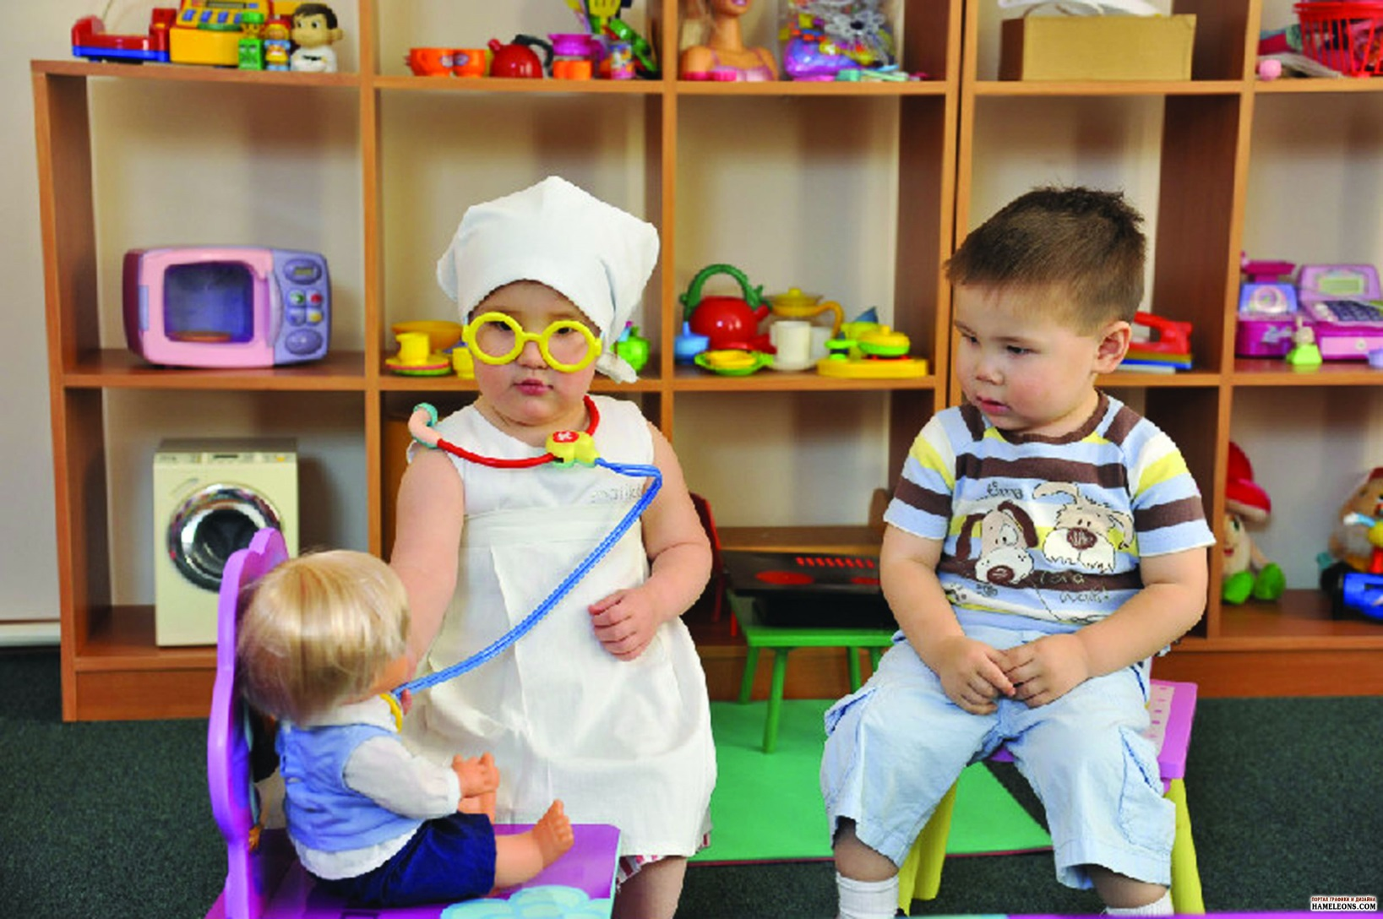
Спасибо за внимание !!!

